Slide 1
STRATEGIJE ZA OCJENJIVANJE KRITIČKOG MIŠLJENJA
OKTOBAR 2023
MODUL 1.2.

Slide 2
PUT DO CILJA METODAMA KRITIČKOG MIŠLJENJA
RAZVOJ KRITIČKOG MIŠLJENJA-KOMPLEKSNE VJEŠTINE KOJE SE ODNOSE NA PROMIŠLJANJE VIŠEG REDA-PRIPREMA DA SE PRILAGODE ŽIVOTNIM SITUACIJAM,PROBLEMU,TEHNOLOGIJAMA...
„ŠEST ŠEŠIRA ZA RAZMIŠLJANJE“...(BUKVALNO A METAFORIČKI-DE BON)
P-ODLUČIVANJE B-ČINJENICE C-OSJEĆANJA C-NEGATIVNOST Ž-POZITIVA
Z-KREATIVNOST
DEBATA-NAUČNA EMISIJA (ARGUMENTI-VRSTE ARGUMENATA I OBJAŠNJENJA)
BRAINSTORMING-SLOBODNE ASOCIJACIJE –MNOŠTVO LOGIČNIH,KREATIVNIH IDEJA DO RJEŠENJA
„MOZGALICA.“MAPA UMA“ŠTA BI BILO KAD BI BILO“IZAZOV“ZA I PROTIV“
ELEMENTI OCJENJIVANJA :DUBINA-PRECIZNOST-KONZISTENTNOST-KOHERENTNOST-LOGIČNOST-OBJEKTIVNOST

Slide 3
Naše neprilike i prilike
Broj ocjena u toku polugodišta-....analiza
ŠTA OCJENJUJEMO-JE LI TO KOMPATIBILNO SA 21.VIJEKOM????
TRAŽENE KOMPETENCIJEZA ZA NASTAVAK ŠKOLOVANJA,ŽIVOT I POSAO:
ANALITIČKO RAZMIŠLJANJE,ORIGINALNOST,KRITIČKO RAZMIŠLJANJE,INOVATIVNOST,EKONOMSKI I TEHNOLOŠKI USPJEŠNA INDIVIDUA,SAMOINICIJATIVA,RIZIKO I EMOCIONALNA INTELIGENCIJA,NEMA PROBLEMA IMA RJEŠENJA,DRUŠTVENI UTJECAJ,EMPATIČNOST,HUMANOST,SOCIJALNE ,KOMUNIKATIVNE VJEŠTINE I TIMSKE RAD.

Slide 4
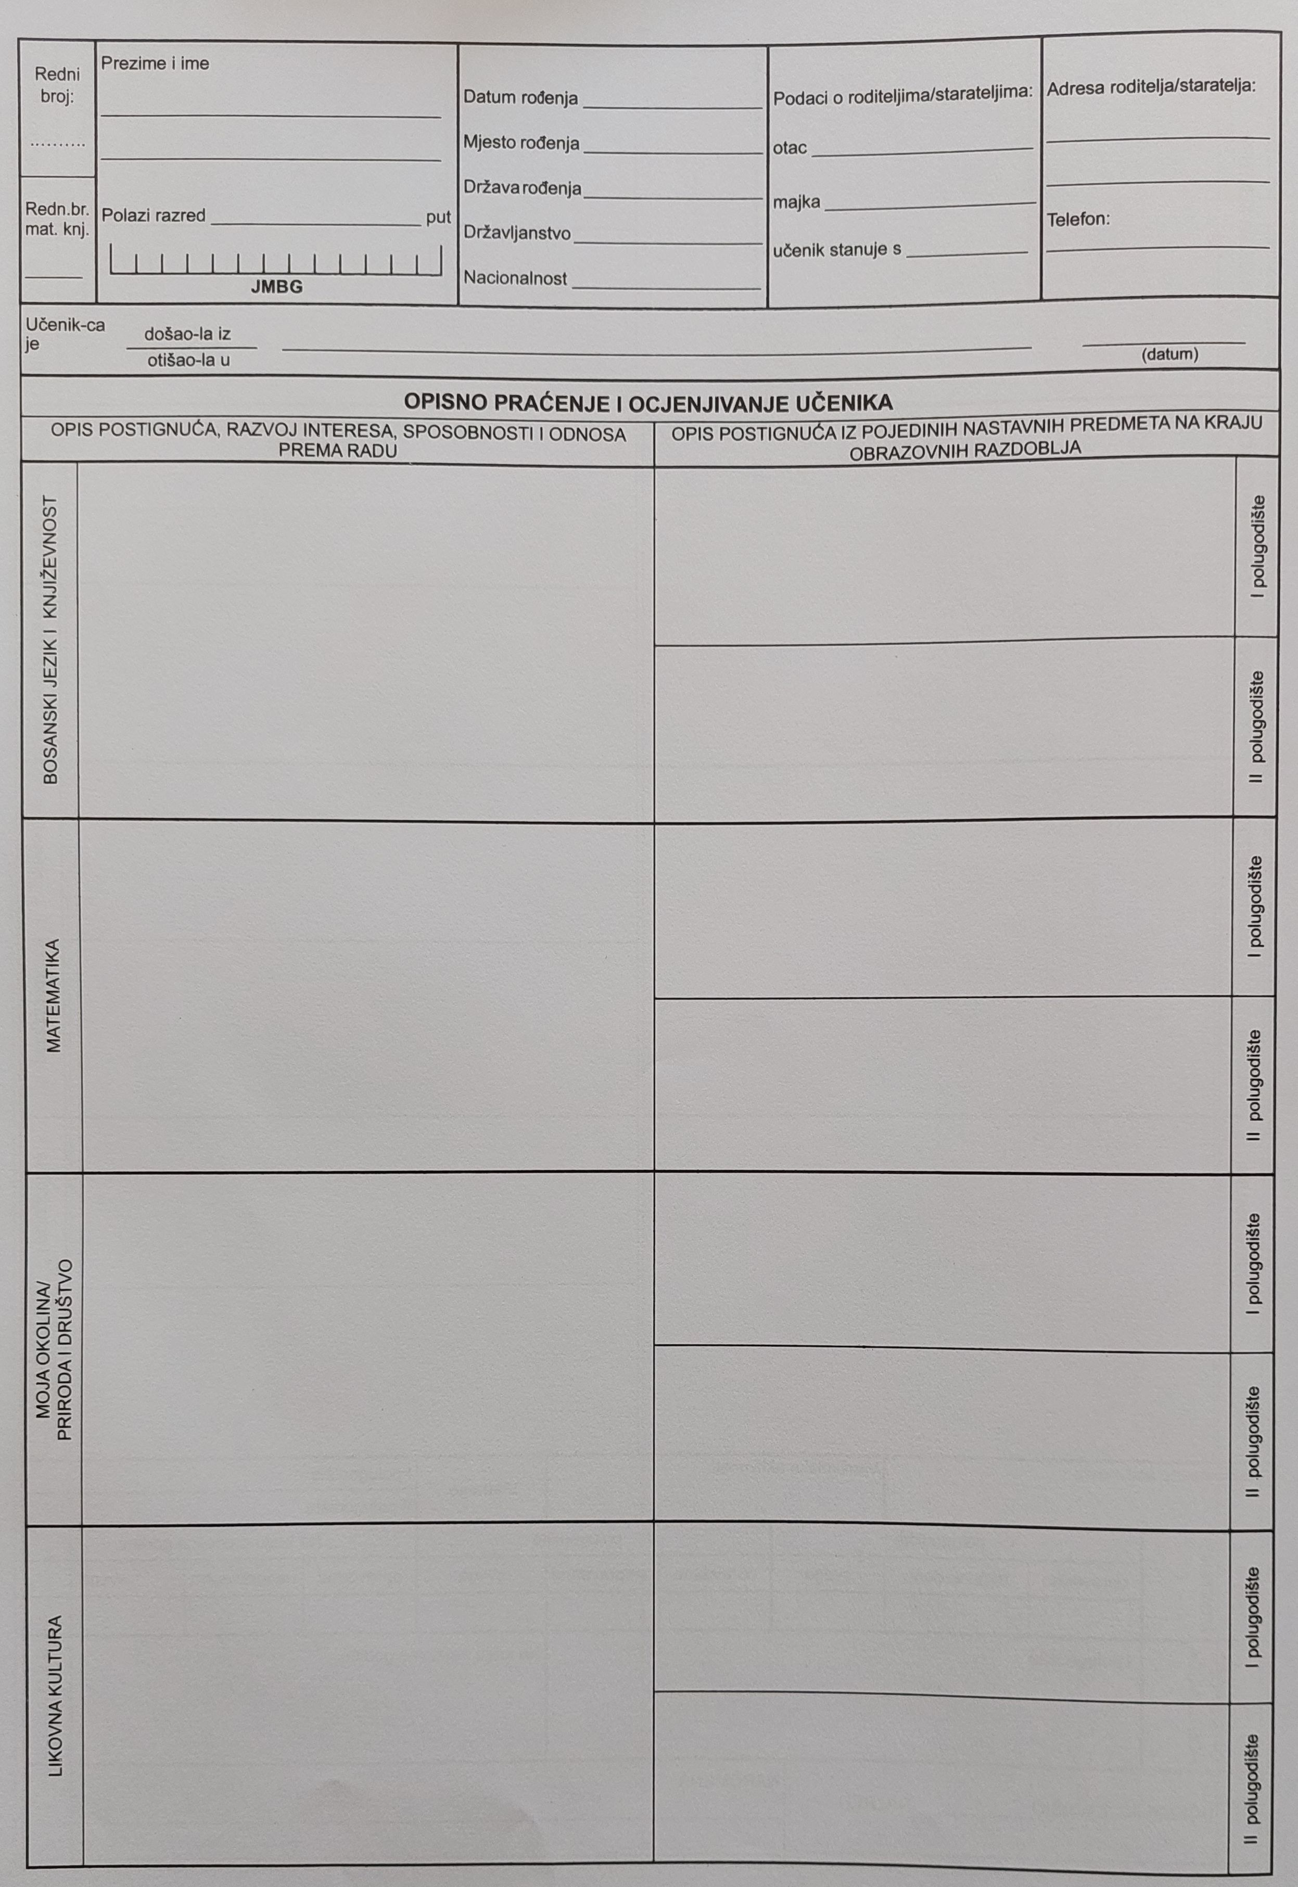
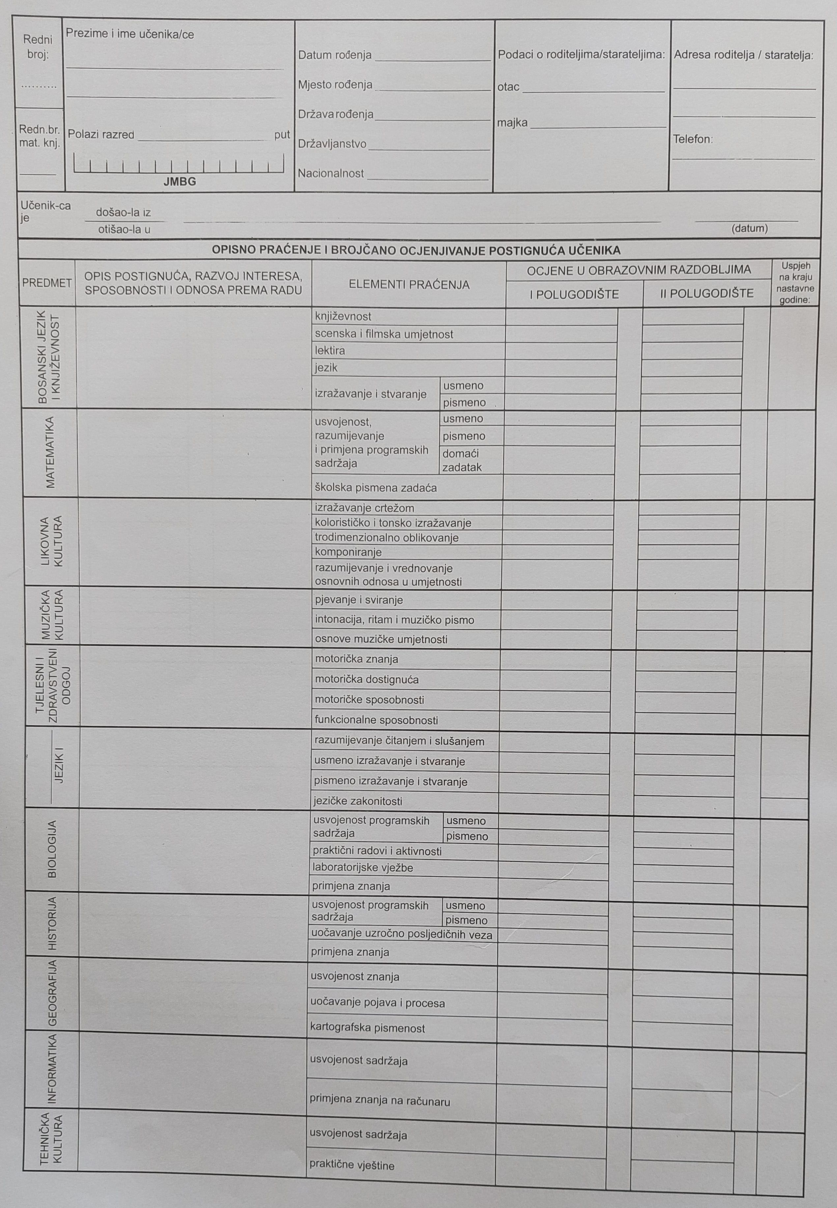

Slide 5
Kako i šta mi ocjenjujemo u osnovnim školama kod učenika/ca,nastavnika/ca roditelja.........?
Provjera znanja,numeričko bez dodatnih“ objašnjenja“,deskripcija univerzalna za sve,prisutan subjektivizam,hallo efekat,periodično,upisujemo časovi „utvrđivanja““sistematizacija“
A TREBALI BISMO: PODSTICATI RAZMIŠLJANJE,UPOREĐIVANJE,ZAKLJUČIVANJE I POZITIVNE OSOBINE LIČNOSTI.
OD MENE DOBIVA POVRATNU INFORMACIJU KOJA GA INICIRA ZA DALJNJI NAPREDAK.KRITERIJ I S T I ZA SVE UČENIKE/CE I NASTAVNIKE/CE.
KONTINUIRANO PRAĆENJE,PROCJENJIVANJE,PRIKUPLJANJE INFORMACIJA O NIVOU I KVALITETU OSTVARENJA LIČNOSTI(SVIH VRSTA INTELIGENCIJE)
C I JE L O
V R I J E ME(NA ČASU,ODMORU,NA ULICI)---UPOZNATI UČENIKE/CE NASTAVNIKE/CE SA NAVEDENIM.....

Slide 6
STRATEGIJE ZA OCJENJIVANJE KRITIČKOG MIŠLJENJA
RUBRIKE ZA OCJENJIVANJE
SAMOPRAĆENJE
GRUPNO SAMOPRAĆENJE
RADNI UZORCI(KWL ILI INSERT TABELA-ZA NUMERIČKU OCJENU)
KRITERIJI ZA OCJENJIVANJE PORTFOLIO RADA,PREZENTACIJE(INDIVIDUALNI I TIMSKI RAD-LISTE PRIMJER)
ISTRAŽIVAČKI INOVATIVNI RAD
(IMAMO LI DEFINISANE METODOLOGIJE IZRADE I VREDNOVANJA ISTRAŽIVAČKOG RADA?? )

Slide 7
